Slide 1
Современные подходы к разработке дополнительных общеобразовательных общеразвивающих программ
Муниципальный семинар для старших воспитателей МБДОУ
22 ноября 2018 года

Slide 3
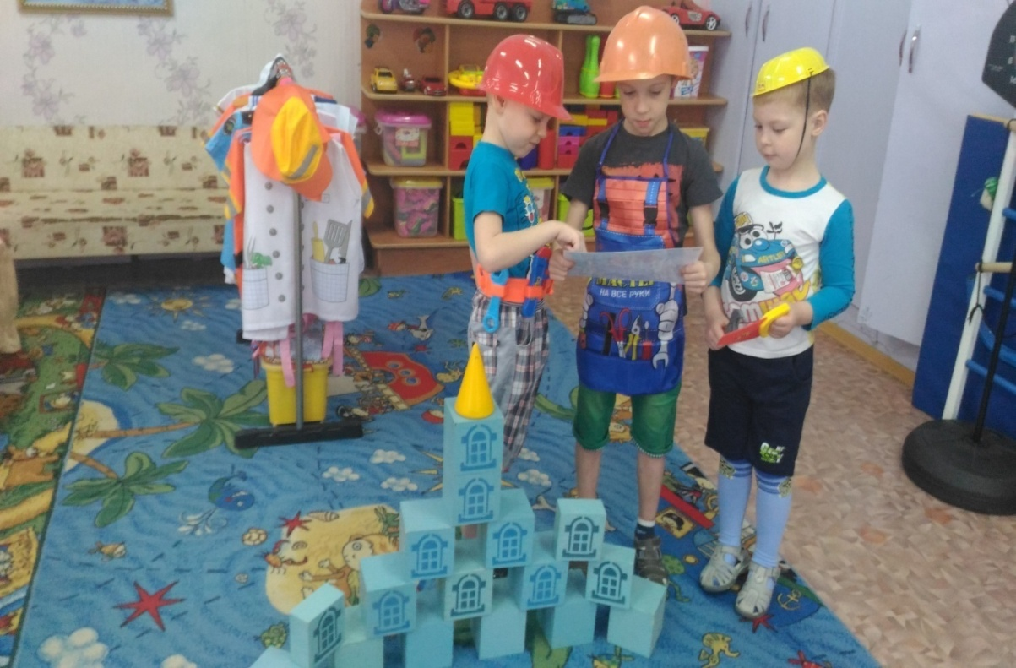
Ключевые слова
дополнительное образование детей
образовательная программа
дополнительная общеобразовательная программа
технология
нормативно-правовые основания разработки образовательной программы

Slide 4
Основная общеобразовательная программа
Основная общеобразовательная программа ДО позволяет ребёнку овладеть базисным уровнем дошкольного образования. Она призвана обеспечить дошкольнику необходимый уровень развития, который позволит ему в дальнейшем обучении и должна выполняться каждой дошкольной организацией.
ДОПОЛНИТЕЛЬНОЕ ОБРАЗОВАНИЕ ДОШКОЛЬНИКОВ - это создание условий для более интенсивного индивидуального развития личности дошкольника, которые не всегда обеспечивает основная образовательная программа дошкольной организации .

Slide 5
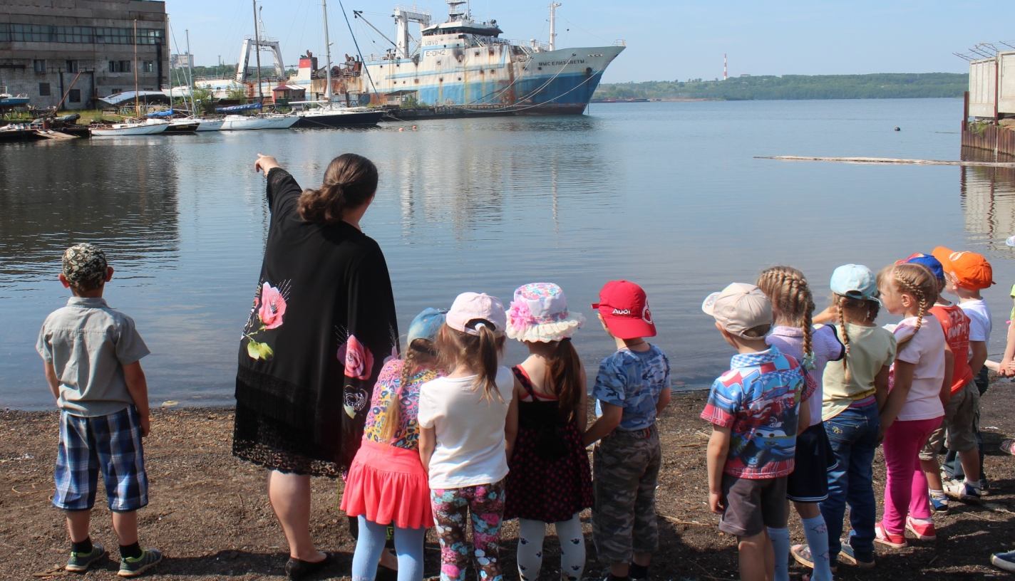
Дополнительное образование
Дополнительное образование в российской образовательной системе обеспечивает непрерывность образования, осуществляется параллельно нормативному вектору — обучению по основным образовательным программам,
не является уровнем образования и, соответственно, не имеет (и не может иметь!) федеральных государственных образовательных стандартов.

Slide 6
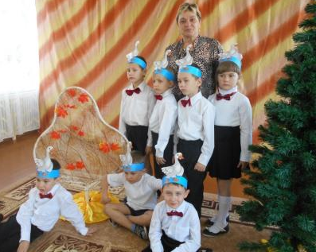
Взаимодействие основного и дополнительного образования дошкольника
Основное образование дошкольника и дополнительное образование не должны существовать друг без друга, потому что по отдельности они односторонни и неполноценны.
Как целостен отдельный ребёнок во всем многообразии его потребностей и способностей, так и образование обязано быть комплексным, обеспечивающим полноценное развитие дошкольника во всём богатстве его запросов и интересов.

Slide 7
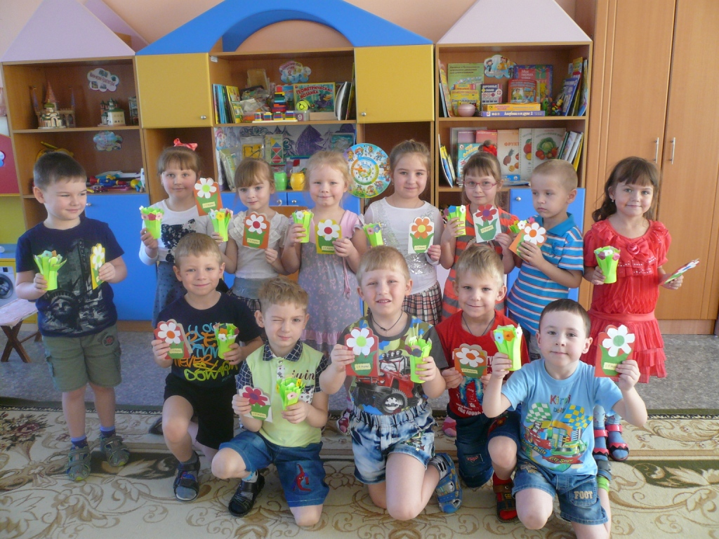
Роль дополнительного образования в ДОУ
Детский сад – первая ступень общей системы образования, главной целью которой является всестороннее развитие ребёнка.
Большое значение для развития дошкольника имеет организация системы дополнительного образования в ДОУ, которое способно обеспечить переход от интересов детей к развитию их способностей.
Развитие творческой активности каждого ребёнка представляется главной задачей современного дополнительного образования в ДОУ и качества образования в целом.

Slide 8
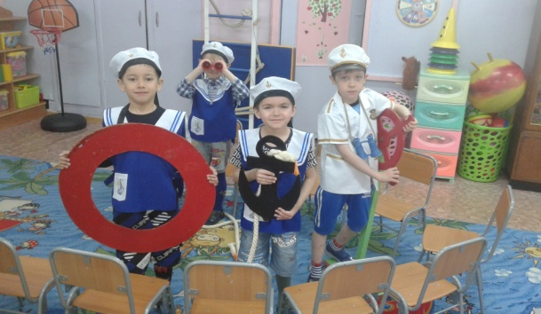
Ценность дополнительного образования
усиливает вариативную составляющую общего образования
способствует практическому приложению знаний и навыков, полученных в дошкольном образовательном учреждении
стимулирует познавательную мотивацию обучающихся.
А главное – в условиях дополнительного образования дети могут развивать свой творческий потенциал, навыки адаптации к современному обществу и получают возможность полноценной организации своего свободного времени.

Slide 9
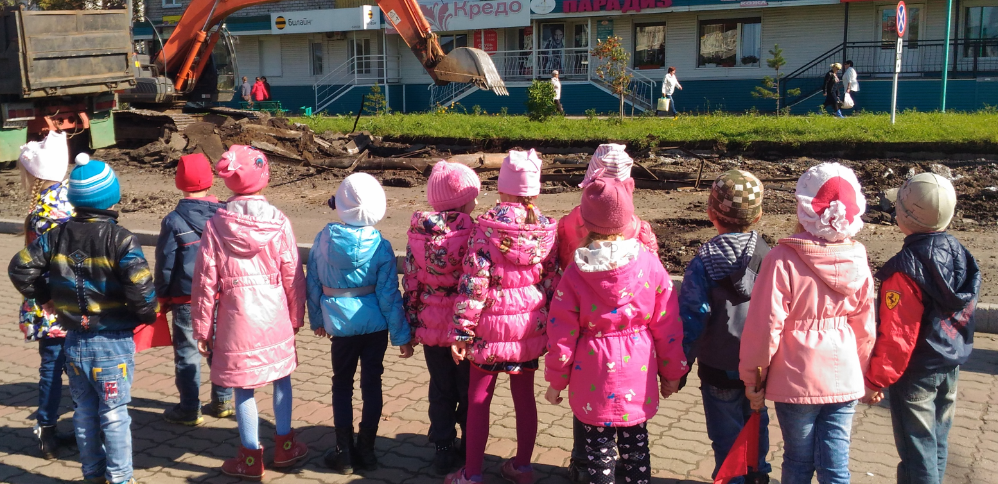
Основные принципы организации дополнительного образования в ДОУ
учет возрастных особенностей детей дошкольного возраста
соблюдение требований СанПиН
использование здоровьесберегающих технологий

Slide 10
Особенности дополнительного образования в ДОУ
Организация дополнительных образовательных услуг в детском саду осуществляется в форме кружков, секций, студий, клубов.
Их работа планируется по тематическим разделам основной программы ДОУ.
Таким образом, закрепляют и расширяют полученные в рамках обязательных занятий знания, умения и навыки.

Slide 11
Нормативно-правовые основания разработки образовательной программы
Федеральный закон от 29.12.2012 N 273-ФЗ"Об образовании в Российской Федерации"
Государственная программа Российской Федерации «Развитие образования» на 2013-2020 годы;
Концепция развития дополнительного образования детей от 4 сентября 2014 г. № 1726-р.
Приказ Министерства образования и науки Российской Федерации от 29 августа 2013 г. № 1008 «Об утверждении порядка организации и осуществления образовательной деятельности по дополнительным общеобразовательным программам»

Slide 12
Федеральный Закон «Об Образовании в РФ». Глава 10. Дополнительное образование. Статья 75.
п. 1. Дополнительное образование детей и взрослых направлено на формирование и развитие творческих способностей детей и взрослых, удовлетворение их индивидуальных потребностей в интеллектуальном, нравственном и физическом совершенствовании, формировании культуры здорового и безопасного образа жизни, укрепления здоровья, а так же на организацию их свободного времени. Дополнительное образование детей обеспечивает их адаптацию к жизни в обществе, профессиональную ориентацию, а также выявление и поддержку детей, проявивших выдающиеся способности.
Дополнительные общеобразовательные программы для детей должны учитывать возрастные и индивидуальные особенности детей.
п.4. Содержание дополнительных образовательных программ и сроки обучения по ним определяются образовательной программой, разработанной и утверждённой организацией, осуществляющей образовательную деятельность. Содержание дополнительных программ определяется образовательной программой, разработанной и утвержденной организацией, осуществляющей образовательную деятельность, в соответствии с федеральными государственными стандартами.

Slide 13
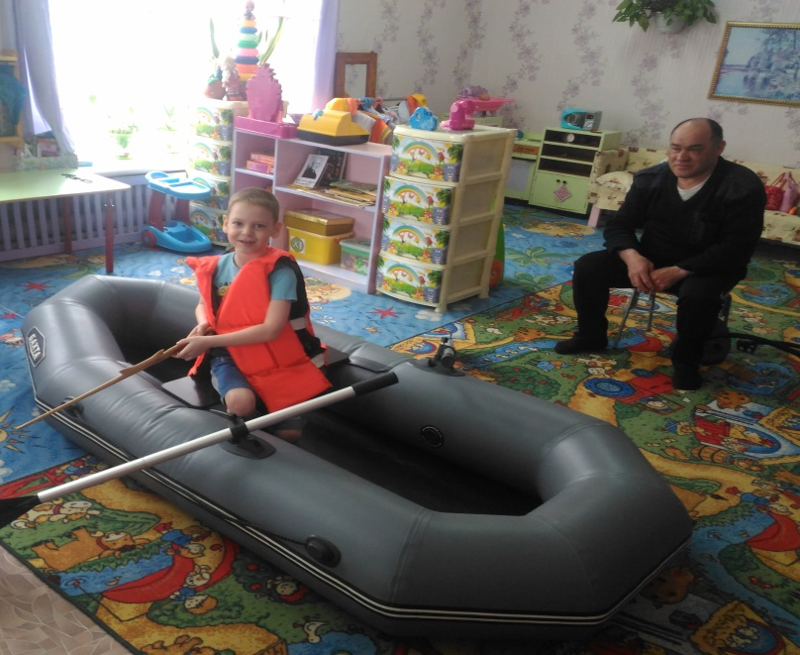
Дополнительное образование в ДОУ статья 45 Закона «Об образовании в РФ»
образовательные учреждения вправе оказывать населению, предприятиям, учреждениям и организациям платные дополнительные образовательные услуги, не предусмотренные соответствующими образовательными программами и государственными образовательными стандартами.
При этом платные образовательные услуги не могут быть оказаны вместо образовательной деятельности, финансируемой за счет средств бюджета.

Slide 14
Дополнительное образование в ДОУ статья 45 Закона «Об образовании в РФ»
Набор дополнительных услуг в каждом учреждении индивидуален.
Особенностью современного рынка образовательных услуг дошкольного образовательного учреждения является оказание дополнительных платных образовательных услуг.
К платным образовательным услугам относятся те услуги, которые не включаются в базисный план дошкольного образовательного учреждения, не финансируются городским или федеральным бюджетом.
Такие услуги предоставляются только по запросу, по желанию родителей.

Slide 15
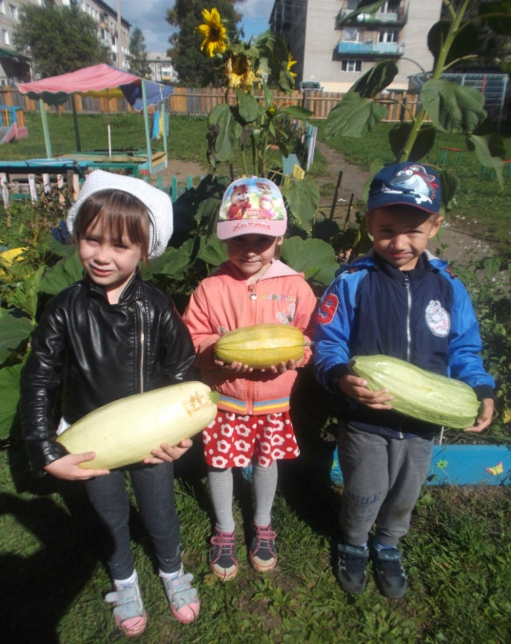
Организация дополнительного образования (приказ от 29 августа 2013 г. № 1008)
Занятия в объединениях могут проводиться по дополнительным общеобразовательным программам различной направленности:
Технической
Естественнонаучной
физкультурно-спортивной
Художественной
Туристско-краеведческой
Социально-педагогической

Slide 16
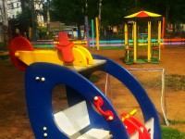
Организация дополнительного образования (приказ от 29 августа 2013 г. № 1008)
Допускается сочетание различных форм получения образования и форм обучения⁴.
Формы обучения по дополнительным общеобразовательным программам определяются организацией, осуществляющей образовательную деятельность, самостоятельно, если иное не установлено законодательством Российской Федерации⁵.
При реализации дополнительных общеобразовательных программ могут предусматриваться как аудиторные, так и внеаудиторные (самостоятельные) занятия, которые проводятся по группам или индивидуально.

Slide 17
Организация дополнительного образования (приказ от 29 августа 2013 г. № 1008)
Занятия в объединениях могут проводиться по группам, индивидуально или всем составом объединения.
Количество учащихся в объединении, их возрастные категории, а также продолжительность учебных занятий в объединении зависят от направленности дополнительных общеобразовательных программ и определяются локальным нормативным актом организации, осуществляющей образовательную деятельность.
Каждый учащийся имеет право заниматься в нескольких объединениях, менять их.

Slide 18
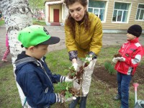
Санитарные требования к организации дополнительного образования в ДОУ
Дополнительные занятия проводятся во второй половине дня, не занимая время, отведенное на прогулку и дневной сон.
Для детей 4 года жизни – не чаще 1 раза в неделю, не более 15 минут
для детей 5 года жизни – не чаще 2 раз в неделю, не более 20 минут
для детей 6 года жизни – не чаще 2 раз в неделю, не более 25 минут
для детей 7 года жизни – не чаще 3 раз в неделю, не более 30 минут.

Slide 19
Нормативная база МБОУ № по организации дополнительного образования
Приказ об утверждении преподавательского состава по осуществлению дополнительных образовательных услуг от 03.09.18
Приказ об утверждении положения об оказании бесплатных образовательных услуг от 28.08.18
Приказ об утверждении программ кружковой работы от 01.09.18
Приказ об утверждении положения о кружковой работе от 04.09.18
Приказ об утверждении отчётности по результатам дополнительной деятельности от 06.09.18
Приказ об утверждении сетки дополнительного образования на 2018-2019 учебный год от 01.09.18
Сведения об организации дополнительного образования на 2018-2019 учебный год
Санитарно-эпидемиологическое заключение от 22.10.15
Положение о кружковой работе
Положение о дополнительном образовании
Лицензия и приложение
Программы дополнительного образования

Slide 20
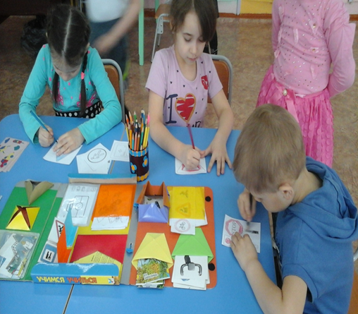
Технологии, реализуемые в ДОУ
развивающего обучения
социально-эмоционального развития
здоровьесберегающие
проблемного обучения
развития сюжетно-ролевой игры
по использованию игровой мотивации
проектной деятельности
исследовательской деятельности
личностно-ориентированного обучения
портфолио

Slide 21
Дополнительная общеобразовательная программа
в законе нет прямого определения понятия «дополнительная общеобразовательная программа», но, очевидно, как и другие образовательные программы, дополнительная образовательная программа (ФЗ ст. 2, п.9):
представляет собой комплекс основных характеристик образования (объем, содержание, планируемые результаты), организационно-педагогических условий и форм аттестации (в случаях, предусмотренных настоящим Федеральным законом),
представлена в виде учебного плана, календарного учебного графика, рабочих программ учебных предметов, курсов, дисциплин (модулей), иных компонентов, а также оценочных и методических материалов.

Slide 22
Дополнительная общеобразовательная программа
в законе нет прямого определения понятия «дополнительная общеобразовательная программа», но, очевидно, как и другие образовательные программы, дополнительная образовательная программа (ФЗ ст. 2, п.9):
представляет собой комплекс основных характеристик образования (объем, содержание, планируемые результаты), организационно-педагогических условий и форм аттестации (в случаях, предусмотренных настоящим Федеральным законом),
представлена в виде учебного плана, календарного учебного графика, рабочих программ учебных предметов, курсов, дисциплин (модулей), иных компонентов, а также оценочных и методических материалов.

Slide 23
Дополнительная общеобразовательная программа
Дополнительная общеобразовательная программа — это
нормативный документ, определяющий содержание образования и технологии его передачи;
программа, реализующаяся за пределами основных образовательных программ и направленная на решение задач формирования общей культуры личности, адаптации личности к жизни в обществе, создания основы для осознанного выбора и освоения профессиональных образовательных программ.

Slide 24
Дополнительные образовательные программы
Дополнительные образовательные программы не могут реализовываться взамен или в рамках основной образовательной деятельности за счёт времени, отведенного на реализацию основных образовательных программ дошкольного образования.
Количество и длительность занятий, проводимых в рамках оказания дополнительных образовательных услуг, регулируется СанПиН 2.4.1. 3049-13 от 29 мая 2013 г. , а общее время занятий по основным и дополнительным программам не должно существенно превышать допустимый объём недельной нагрузки с учётом возраста детей.

Slide 25
Цель дополнительной общеразвивающей программы
Цель может быть направлена на:
развитие учащегося в целом или каких-то определённых способностей;
формирование у учащегося умений, навыков, потребности самостоятельно пополнять знания, творить, трудиться;
формирование и развитие общечеловеческих нравственных ценностей, личностных качеств;
художественно-эстетическое/ интеллектуальное/ духовно-нравственное/ физическое развитие;
обучение трудовым навыкам, коллективному взаимодействию и взаимопомощи и т. п.

Slide 26
Задачи дополнительной общеразвивающей программы
Задачи — способы поэтапного достижения цели в обучении, воспитании, развитии учащихся:
обучающие задачи отвечают на вопрос: что узнает, чему научится, какие представления получит, чем овладеет, в чем разберется учащийся, освоив программу;
развивающие задачи связаны с развитием творческих способностей и возможностей учащихся, а также внимания, памяти, мышления, воображения и т. д.;
воспитательные задачи отвечают на вопрос: какие ценностные ориентиры, отношения, личностные качества будут сформированы у учащихся.

Slide 27
Результаты дополнительного образования в ДОУ
развитие любознательности
повышение работоспособности детей
формирование социально-интеллектуальной компетенции у воспитанников,
развитие сенсорных и умственных способностей
формирование умений действовать в ситуации предоставления свободы выбора;
снижение детской заболеваемости
овладение разнообразными видами двигательной активности и способами освоения пространства, сформированность умений создавать двигательную импровизацию;

Slide 28
Мониторинг дополнительных программ, реализуемых в МБДОУ
Учреждение | Количество про грамм | Количество педагогов | Сроки реализации
 |  |  | 1 | 2 | 3 | 4
МБДОУ № 2 | 5 | 4 | 2 | 2 | 1
МБДОУ № 3 | 6 | 6 | 4 | 1 | 1
МБДОУ № 4 | 6 | 7 | 6
МБДОУ № 5 | 4 | 4 | 4
МБДОУ № 6 | 8 | 8 | 8
МБДОУ № 7 | 13 | 12 |  | 8 | 2 | 3
МБДОУ № 8 | 2 | 2 |  | 2
МБДОУ № 9 | 8 | 8 | 5 | 3
МБДОУ № 11 | 7 | 7 | 4 | 1 | 2
МБДОУ № 14 | 9 | 8 | 3 | 2 | 2 | 2
МБДОУ № 39 | 15 | 13 | 2 | 7 | 3 | 3
МБДОУ № 42 | 2 | 2 | 1 |  |  | 1
МБДОУ № 43 | 8 | 11 | 2 | 1 | 5
Итого | 93 | 92 | 41 | 27 | 16 | 9
% |  |  | 44,1 | 29,0 | 17,2 | 9,7

Slide 29
Мониторинг дополнительных программ, реализуемых в МБДОУ
Учреждение | Количест- во про- грамм | Возраст детей |  |  |  |  |  |  | Охват
 |  | 3-4г. | 4-5л. | 5-6л. | 5-7л. | 6-7л. | 3-7 л. | 4-7л.
МБДОУ № 2 | 5 |  |  | 1 | 1 | 1 | 2 |  | 157
МБДОУ № 3 | 6 |  | 1 | 1 | 1 | 2 |  | 1 | 221
МБДОУ № 4 | 6 |  | 2 | 1 |  | 3 |  |  | 163
МБДОУ № 5 | 4 | 1 | 1 |  |  | 2 |  |  | 40
МБДОУ № 6 | 8 | 1 | 2 | 2 |  | 3 |  |  | 152
МБДОУ № 7 | 13 | 1 |  |  | 7 |  | 3 | 2 | 190
МБДОУ № 8 | 2 |  |  |  | 2 |  |  |  | 30
МБДОУ № 9 | 8 |  | 2 | 1 | 3 | 2 |  |  | 152
МБДОУ № 11 | 7 |  | 1 |  | 1 | 3 |  | 2 | 235
МБДОУ № 14 | 9 | 1 12-3 | 1 | 1 | 4 | 1 |  |  | 179
МБДОУ № 39 | 15 | 1 |  |  | 7 | 1 | 3 | 3 | 277
МБДОУ № 42 | 2 |  |  |  |  | 1 | 1 |  | 32
МБДОУ № 43 | 8 |  |  |  | 1 | 2 |  | 5 | 120
Итого | 93 | 6 | 10 | 7 | 27 | 21 | 9 | 13 | 1948
% |  | 6,5 | 10,8 | 7,5 | 29,0 | 22,6 | 9,6 | 14,0

Slide 30
Мониторинг дополнительных программ, реализуемых в МБДОУ
Учреждение | Количество программ |  | Кол-во групп в 2018-2019 уч. году по годам обучения
 |  | 1 год | 2 год | 3 год | 4 год | 5 год | 6 год | всего
МБДОУ № 2 | 5 | 8 | 2 | 1 |  |  |  | 11
МБДОУ № 3 | 6 | 7 | 3 | 2 |  |  |  | 12
МБДОУ № 4 | 6 | 7 |  |  |  |  |  | 7
МБДОУ № 5 | 4 | 4 |  |  |  |  |  | 4
МБДОУ № 6 | 8 | 8 |  |  |  |  |  | 8
МБДОУ № 7 | 13 | 9 | 2 | 2 |  |  |  | 13
МБДОУ № 8 | 2 | 1 | 1 |  |  |  |  | 2
МБДОУ № 9 | 8 | 13 | 5 |  |  |  |  | 18
МБДОУ № 11 | 7 | 7 | 1 | 1 |  |  |  | 9
МБДОУ № 14 | 9 | 9 | 4 | 1 |  |  |  | 14
МБДОУ № 39 | 15 | 7 | 7 | 2 |  |  |  | 16
МБДОУ № 42 | 2 | 1 |  | 1 |  |  |  | 2
МБДОУ № 43 | 8 | 4 | 6 | 1 |  |  |  | 11
Итого | 93 | 85 | 31 | 11 |  |  |  | 127
% |  | 66,9 | 24,4 | 8,7

Slide 31
Направленности реализуемых программ
Учреждение | Направленности
 | Техническая | Туристско-краеведческая | Художественная | Физкультурно-спортивная | Естественно-научная | Социально-педагогическая
МБДОУ № 2 |  | 1 | 1 | 2 | 1
МБДОУ № 3 | 1 | 1 | 1 | 1 |  | 2
МБДОУ № 4 |  |  | 2 | 1 | 1 | 2
МБДОУ № 5 |  |  | 2 |  | 2
МБДОУ № 6 |  | 1 | 4 | 1 | 1 | 1
МБДОУ № 7 |  | 1 | 4 | 3 | 3 | 2
МБДОУ № 8 |  |  | 1 |  |  | 1
МБДОУ № 9 | 1 |  | 3 | 2 | 2
МБДОУ № 11 | 1 |  | 3 | 1 | 2
МБДОУ № 14 |  |  | 4 | 2 |  | 3
МБДОУ № 39 | 3 | 1 | 7 | 2 | 2
МБДОУ № 42 |  | 1 | 1
МБДОУ № 43 | 1 |  | 3 | 1 | 1 | 2
Итого | 7 | 6 | 36 | 16 | 15 | 13
% | 7,5 | 6,5 | 38,7 | 17,2 | 16,1 | 14,0

